Slide 1




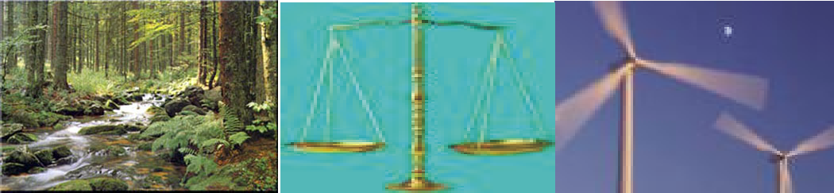


ΠΟΛΥΤΕΧΝΕΙΟ ΚΡΗΤΗΣ

Slide 3
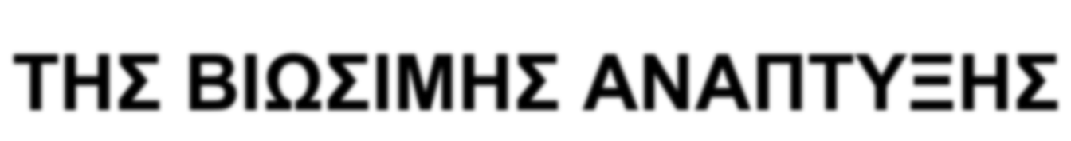

Slide 4









Είναι συνδυασµός δυο παραµέτρων: οικονοµική ανάπτυ- ξη Και περιβάλλον
Σηµατοδοτούν µια διαφοροποιηµένη προσέγγιση του τρόπου παραγωγής της ενέργειας
Συνιστούν έκφανση της αρχής της β.α.
Εµπεριέχουν µια ισοστάθµιση µεταξύ της περι- βαλλοντικής προστασίας και της κοινωνικοοι- κονοµικής ευηµερίας
Συµβάλλουν στην πραγµάτωση και των τριών
πυλώνων της β.α.
Εντάσσονται στο χώρο συνύπαρξης της ενεργεια- κής πολιτικής & της πολιτικής προστασίας του περιβάλλοντος
Υπηρετούν τη γενικότερη στρατηγική της β.α. και προϋποθέτουν την κοινωνική συναίνεση και αποδοχή

Slide 5
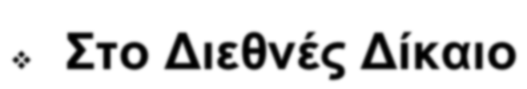

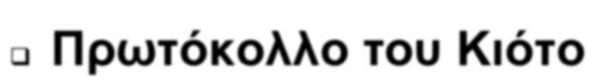
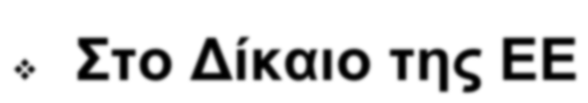

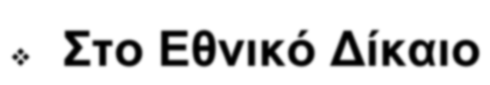

Slide 6
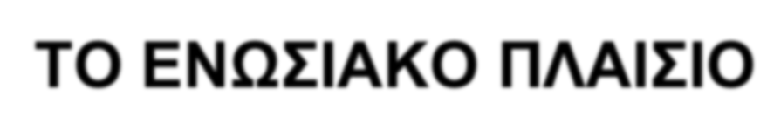
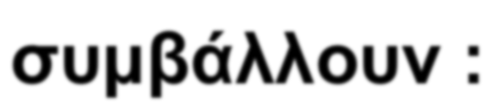
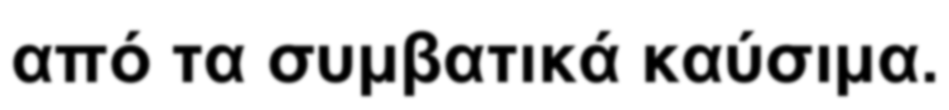


Slide 7
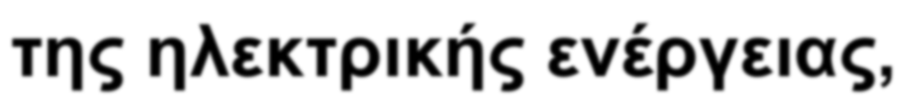
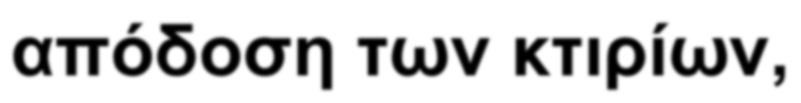


Slide 8

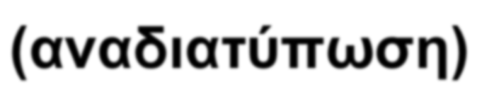

Slide 9
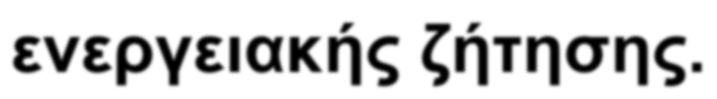


Slide 10
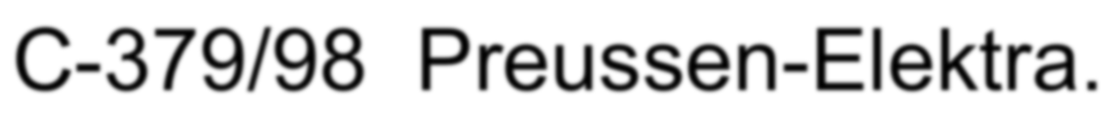


Slide 13
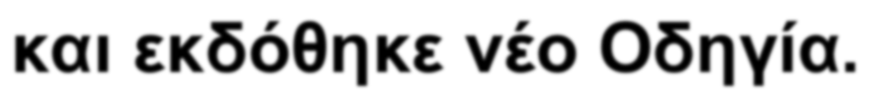
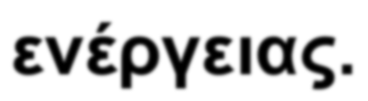

Slide 14

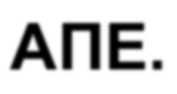

Slide 16
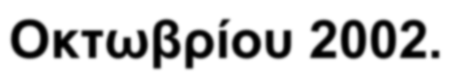

Slide 18


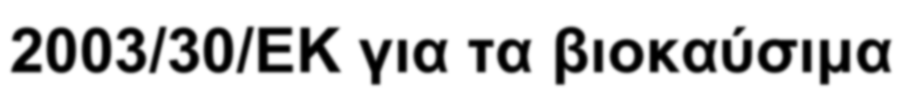
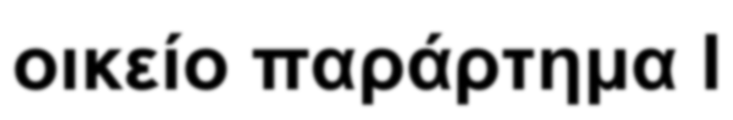

Slide 19
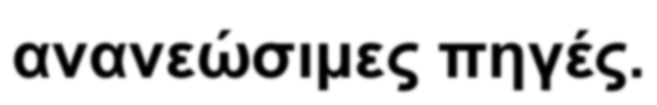

Slide 20

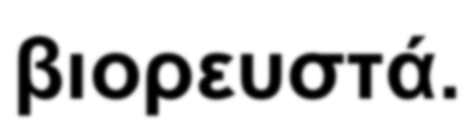

Slide 21
Πλην των άλλων ιδιαίτερο ενδιαφέρον εµφανίζει και το άρθρο 13 µε τίτλο Διοικητικές διαδικασίες, κανονισµοί και κώδικες.
Τα κράτη µέλη µεριµνούν ώστε οι εθνικοί κανόνες
σχ ε τι κ ά µ ε τις δ ια δ ικασίε ς
έγ κρι σης , άδειας, που
πιστοποίησης και χορήγησης ε φ αρ µό ζ ον τ αι σ τ ους
σ τ αθ µούς και τ ις
συνδεδεµένες υποδοµές δικτύων µεταφοράς και διανοµής για την παραγωγή ηλεκτρικής ενέργειας, θέρµανσης ή ψύξης από ανανεώσιµες πηγές ενέργειας, και στη διαδικασία µεταποίησης της βιοµάζας σε βιοκαύσιµα ή άλλα ενεργειακά προϊόντα να είναι αναλογικοί και αναγκαίοι.

Slide 22
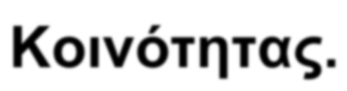
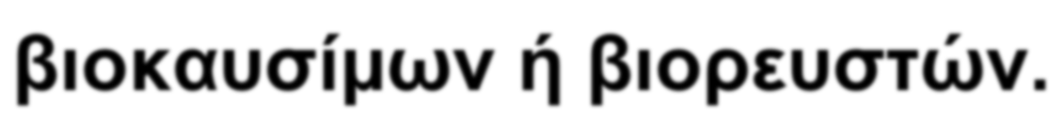

Slide 23
Στην περίπτωση εγκαταστάσεων σε λειτουργία κατά ή πριν από τις 5 Οκτωβρίου 2015, για τους σκοπούς της παραγράφου 1 του άρθρου 17, µε τα βιοκαύσιµα και τα βιορευστά επιτυγχάνεται µείωση των εκποµπών αερίων θερµοκηπίου κατά τουλάχιστον 35 % έως τις 31 Δεκεµβρίου 2017 και κατά τουλάχιστον 50 % από την 1η Ιανουαρίου 2018.
Η µείωση εκποµπών αερίων θερµοκηπίου που επιτυγχάνεται µε τη χρήση βιοκαυσίµων και βιορευστών υπολογίζεται σύµφωνα µε το άρθρο 19 παράγραφος 1.

Slide 24
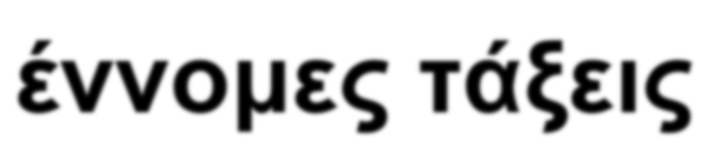
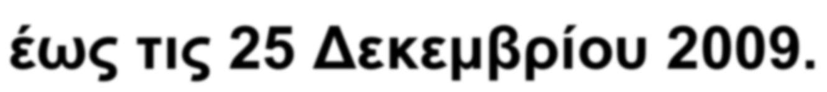

Slide 25
Αξίζει να σηµειωθεί ότι η Οδηγία 2009/28 τροποποιήθηκε µε την Οδηγία 2015/1513 µε την οποία εκτός των άλλων διατυπώθηκαν και νέοι
ο ρ ι σ µ ο ί ό π ω ς : « α µ υ λ ο ύ χ α
φ υ τ ά » ,
«λιγνοκυτταρινούχες ύλες», «µη εδώδιµες
κυτταρινούχες ύλες», «ανανεώσιµα υγρά και αέρια καύσιµα κίνησης µη βιολογικής προέλευσης»,
« κ α τ ά λ ο ι π α α π ό τ η γ ε ω ρ γ ί α , τ η ν υδατοκαλλιέργεια, την αλιεία και τη δασοκοµία»,
«βιοκαύσιµα και βιορευστά χαµηλού κινδύνου
έµµεσης αλλαγής στη χρήση γης». Οι νέοι αυτοί ορισµοί εισήχθησαν στην εθνική νοµοθεσία µε το ν. 4546/2018 που επέφερε σχετικές τροποποιήσεις στον ν. 3468/2006.

Slide 26
Σή µ ε ρ α ,
ε π ε ι δ ή η Ο δ ηγία
φορές
2009/28
τροποποιήθηκε
αρκετές
ισχύει
για
λόγους σαφήνειας
η εκδοθείσα Οδηγία
2018/2001/ΕΚ για την προώθηση της χρήσης ενέργειας από ανανεώσιµες πηγές, που αποτελεί αναδιατύπωση της 2009/28.
Σύµφωνα µε το άρθρο 1 της Οδηγίας αυτής θεσπίζεται κοινό πλαίσιο προώθησης της ενέργειας από ανανεώσιµες πηγές. Τίθεται ένας δεσµευτικός ενωσιακός στόχος για το συνολικό µερίδιο ενέργειας από ανανεώσιµες πηγές στην ακαθάριστη τελική κατανάλωση ενέργειας της Ένωσης το 2030.

Slide 27
Κα θ ορ ί ζ οντα ι
ε π ίσης
κ α νόν ε ς για τη
χρηµατοδοτική στήριξη της ηλεκτρικής ενέργειας
που παράγεται από
ανανεώσιµες παρόµοιας
πηγές, την ηλεκτρικής
αυτοκατανάλωση
ενέργειας, για τη ανανεώσιµες
χρήση
ενέργειας από
πηγές στους τοµείς θέρµανσης,
ψύξης και µεταφορών, την περιφερειακή συνεργασία µεταξύ κρατών µελών και µε τρίτες χώρες, τις εγγυήσεις προέλευσης, τις διοικητικές διαδικασίες, την πληροφόρηση και την κατάρτιση. Τέλος, καθιερώνονται κριτήρια αειφορίας και µείωσης των εκποµπών αερίων θερµοκηπίου για τα βιοκαύσιµα, τα βιορευστά και τα καύσιµα βιοµάζας.

Slide 28
Ιδιαίτερο ενδιαφέρον έχει η θέσπιση της νοµικής οντότητας «κοινότητα ανανεώσιµης ενέργειας», η οποία αποτελεί τη νοµική βάση ίδρυσης στις εθ ν ικέ ς ν ο µοθεσίες τ ων « ε ν ερ γ ειακώ ν κοινοτήτων». Στη χώρα µας ισχύει για το ζήτηµα αυτό ο Ν. 4513/2018, όπως ισχύει.
Με το άρθρο 3 της Οδηγίας 2018/2001/ΕΚ τίθεται δεσµευτικός συνολικός στόχος σε επίπεδο ΕΕ για το 2030. Έτσι, προβλέπεται ότι τα κράτη µέλη διασφαλίζουν συλλογικά ότι το µερίδιο της ενέργειας από ΑΠΕ στην ακαθάριστη τελική κατανάλωση ενέργειας της Ένωσης ανέρχεται το 2030 σε τουλάχιστον 32 %.

Slide 29
Στη χώρα µας µε την υπ΄ αριθµ. 4/23.12.2019 Απόφαση του Κυβερνητικού Συµβουλίου Οικονοµικής Πολιτικής (ΦΕΚ Β΄4893) κυρώθηκε το Εθνικό Σχέδιο για την Ενέργεια και το Κλίµα (ΕΣΕΚ) [National Energy and Climate Plan (NECP)]. Σηµειώνεται ότι ειδικότερα για τις ΑΠΕ τίθεται πλέον στόχος για µερίδιο συµµετοχής κατ’ ελάχιστον στο 35% αντί του 31% που είχε τεθεί στο αρχικό σχέδιο.

Slide 30

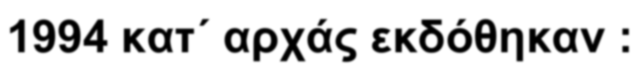

Slide 31
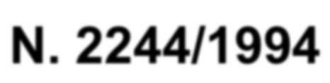
Ν. 2773/1999
Ν. 2941/2001
Ν. 3175/2003
Α.Π.Ε.
Ν. 3648/2006
Ειδικό Πλαίσιο Χωροταξικού Σχεδιασµού και Αειφόρου Ανάπτυξης, 2008
Ν. 3734/2009 & 3851/2010 (βλ. & Ν. 4414/2016)

Slide 32
Ο Ν. 2244/1994
αλλάζει το τοπίο στον τοµέα των Α.Π.Ε. εισάγοντας για πρώτη φορά ρυθµίσεις για την εκµετάλλευσή τους στην Ελλάδα και παρέχοντας ισχυρά οικονοµικά κίνητρα µε σκοπό την προσέλκυση ιδιωτικών κεφαλαίων.

Slide 33







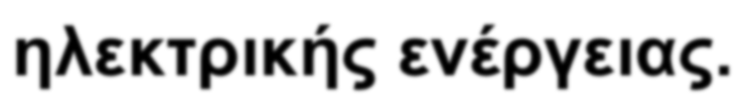




Slide 34
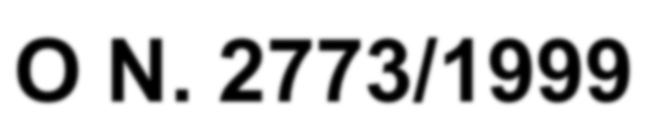



Σε εναρµόνιση µε την ευρωπαϊκή ενεργειακή πολιτική εκδίδεται ο Ν. 2773/1999, που συνιστά µια αξιοσηµείωτη προσπάθεια συνολικής ρύθµισης των ζητηµάτων της απελευθέρωσης της αγοράς της ηλεκτρικής ενέργειας, συµπεριλαµβανοµένης της παραγωγής από Α.Π.Ε.
Ο Νόµος αυτός καταργεί το κρατικό µονοπώλιο και θεσµοθετεί τον ανταγωνισµό. Περιέχει όµως και διατάξεις προσαρµογής ή και κατάργησης αντίστοιχων διατάξεων του Ν. 2244/94.

Slide 35








Slide 36

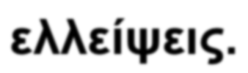

Slide 37



Στο όλο αυτό νοµοθετικό πλαίσιο προστίθεται και ο Ν. 3175/2003 για την αξιοποίηση του γεωθερµικού δυναµικού και την τηλεθέρµανση. Σκοπός του, σύµφωνα µε την εισηγητική έκθεση, η δηµιουργία ενός ανανεωµένου και ενιαίου θεσµικού πλαισίου για την προαγωγή της αξιοποίησης του γεωθερµικού δυναµικού της χώρας καθώς και η κάλυψη του κενού για την τηλεθέρµανση, αλλά και τα υβριδικά συστήµατα ΑΠΕ.

Slide 38
Οι παραπάνω εξειδίκευσης
νόµοι, σε µια προσπάθεια των διατάξεων τους και
αντιµετώπισης
καινοφανών
ζητηµάτων, Υπουργικές
πλαισιώθηκαν και
από πολλές
Αποφάσεις, οι οποίες
µε τη σειρά
τους
αντικαταστάθηκαν από θεσµικό πλαίσιο για τις
νεότερες
καθώς το
σε
ΑΠΕ βρισκόταν
διαρκή εξέλιξη και υπό διαµόρφωση. Αργότερα όµως, µε το ν. 4602/2019 καταργήθηκαν τα πρώτα 13 άρθρα του ν. 3175/2003 και εισήχθησαν νέα άρθρα σχετικά µε την έρευνα, εκµετάλλευση και διαχείριση του γεωθερµικού δυναµικού της χώρας.

Slide 39
Πιο συγκεκριµένα, σκοπός των πρώτων
24 άρθρων του νόµου αυτού είναι η δηµιουργία των προϋποθέσεων για την
ορθολογική αξιοποίηση του γεωθερµικού δυναµικού της χώρας, δηλαδή η έρευνα,
εκµετάλλευση και διαχείρισή του. Μάλιστα γίνεται δεκτό ότι η αξιοποίηση του γ ε ω θ ε ρ µικ ού δ υνα µικ ού , ω ς
ανανεώσιµης πηγής ενέργειας, προωθεί τη βιώσιµη ανάπτυξη και εξυπηρετεί το δηµόσιο συµφέρον.

Slide 40


Τ ο γ ε γ ο ν ό ς τ η ς κ α θ υ σ τ έ ρ η σ η ς ενσωµάτωσης της Οδηγίας 2001/77/ΕΚ αφενός και η ανάγκη διαµόρφωσης ενός συνολικού νόµου για τις ΑΠΕ, είχαν ως αποτέλεσµα την επιτάχυνση των σχετικών νοµοθετικών ενεργειών.
Έτσι, τον Ιούνιο του 2006 ψηφίστηκε και στη συνέχεια δηµοσιεύτηκε στο ΦΕΚ ο Ν. 3468/2006 (ΦΕΚ Α΄ 129/27-6-2006) µε
τίτλο : «Παραγωγή Ηλεκτρικής Ενέργειας από Ανανεώσιµες Πηγές Ενέργειας και Συ µ παρα γωγή Ηλ εκ τ ρι σ µ ού και Θερµότητας Υψηλής Απόδοσης και λοιπές διατάξεις».

Slide 41


Slide 42
Αξίζει να σηµειωθεί ότι και ο νόµος αυτός δέχθηκε πολλές µεταγενέστερες τροποποιήσεις στα επιµέρους άρθρα του, όπως π.χ. µε τους ν. 3851/2010 για την επιτάχυνση της ανάπτυξης των ΑΠΕ και άλλες διατάξεις, ν. 4062/2012 για την ενέργεια από ΑΠΕ και άλλες διατάξεις, ν. 4203/2013 για τις ΑΠΕ και άλλες διατάξεις, ν. 4342/2015 για την ενεργειακή απόδοση και άλλες διατάξεις, ν. 4414/2016 για το νέο καθεστώς στήριξης των σταθµών ηλεκτροπαραγωγής από ΑΠΕ και άλλες διατάξεις, ν. 4495/2017 για τον έλεγχο δοµηµένου περιβάλλοντος και άλλες διατάξεις, ν. 4546/2018 για το πλαίσιο θαλάσσιου χωροταξικού σχεδιασµού και άλλες διατάξεις, ν. 4602/2019 για το γεωθερµικό δυναµικό και άλλες διατάξεις, ν. 4643/2019 για την απελευθέρωση της αγοράς ενέργειας και άλλες διατάξεις, ν. 4685/2020 για τον εκσυγχρονισµό της περιβαλλοντικής νοµοθεσίας.

Slide 43

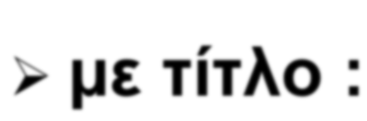

Slide 44

Σύµφωνα µε την εισηγητική έκθεση του νόµου αυτού προκειµένου να επιτευχθούν οι δεσµευτικοί ευρωπαϊκοί στόχοι µέχρι το 2020 θα πρέπει να προστίθενται ετησίως 1000 MW εγκατεστηµένης ισχύος ΑΠΕ στη χώρα µας.

Slide 45
Ο Ν. 3851/2010 αποσκοπεί να επιφέρει ριζικές τροποποιήσεις στο ισχύον α δ ειο δ οτ ικό θε σ µικό π λ αίσιο , ν α εξορθολογίσει και κυρίως να επιταχύνει τις διαδικασίες, ώστε να ενισχυθεί η διείσδυση των ΑΠΕ στο ενεργειακό εθνικό ισοζύγιο και κυρίως να επιτευχθεί ο εθνικός δεσµευτικός στόχος του 20% έως το 2020. Διευκρινίζεται µάλιστα ότι ο σ τ ό χ ο ς α υ τ ό ς α ν τ ι σ τ ο ι χ ε ί σ τ η ν εγκατάσταση τουλάχιστον 8.000-10.000 νέων MW ΑΠΕ, συνολικά µέχρι το 2020.

Slide 46

Τροποποίηση του αρ. 1 Ν. 3468/2006
«Η προστασία του κλίµατος, µέσω της προώθησης της παραγωγής ηλεκτρικής ενέργειας από ΑΠΕ, αποτελεί περιβαλλοντική και ενεργειακή προτεραιότητα υψίστης σηµασίας για τη χώρα»

Slide 47
Άρθρο 1 : Ορίζεται εθνικός δεσµευτικός στόχος 20% για τη συµµετοχή των ΑΠΕ στην κάλυψη της τελικής κατανάλωσης ενέργειας το 2020 αντί
του 18% που προβλέπει η Οδηγία 28/2009.
εθνικοί
Καθορίζονται µάλιστα αντίστοιχοι στόχοι :
40% κατ’ ελάχιστο για τη συµµετοχή της ηλεκτρικής
ενέργειας που παράγεται από
ΑΠΕ στην ακ αθ άρ ιστη κ ατανάλωση ηλεκτρικής ενέργειας µέχρι το 2020,
20% κατ’ ελάχιστο για τη συµµετοχή των ΑΠΕ στην τελική κατανάλωση ενέργειας για θέρµανση και ψύξη µέχρι το 2020,

Slide 48
Απλοποιείται η διαδικασία έκδοσης της
άδειας παραγωγής έργων ΑΠΕ.
Αφορά πλέον την τεχνικοοικονοµική επάρκεια των έργων και αποσυνδέεται από την διαδικασία περιβαλλοντικής αδειοδότησης, η οποία έπεται. Εκδίδεται από τη Ρ.Α.Ε. και όχι από το Υπουργείο Ανάπτυξης, υπό τους ειδικότερους όρους του άρθρου 2 του Ν. 3851/2010, όπως ισχύει .

Slide 49
Συγχωνεύονται σε µια διαδικασία η Π.Π.Ε.Α. και η Ε.Π.Ο.
Μετά την έκδοση της άδειας παραγωγής ο φάκελος και η οικεία ΜΠΕ υποβάλλονται στην αρµόδια για την περιβαλλοντική αδειοδότηση Αρχή.
Συνίσταται στο πρώην ΥΠΕΚΑ και νυν ΥΠΕΝ α υ τ ο τ ε λ ή ς Υ π η ρ ε σ ί α Ε ξ υ π η ρ έ τ η σ η ς Επενδύσεων ΑΠΕ, στα πρότυπα «φορέα µιας στάσης ( one- stop shop)» [ άρθρο 20 ν. 3468/2006] . Η Υπηρεσία αυτή υπάγεται απευθείας στον Υπουργό ΠΕΚΑ και λειτουργεί σε επίπεδο Διεύθυνσης.

Slide 50
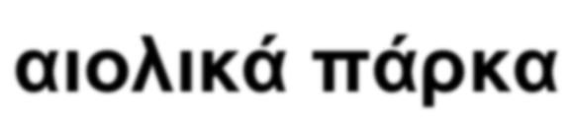

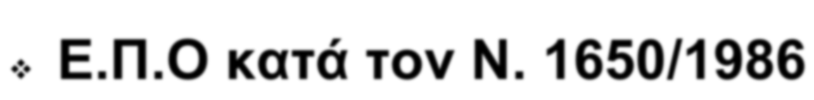


Slide 51
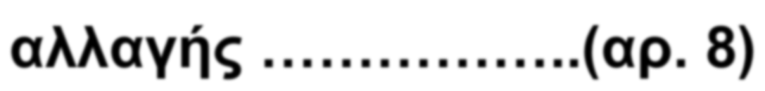


Slide 52
Ο Ν. 4685/2020
Πριν την έκδοση του νόµου αυτού µεσολάβησαν νόµοι µε σηµαντικές διατάξεις για τον τοµέα των ΑΠΕ. Μεταξύ αυτών αναφέρονται : ν. 4203/2013 για τις ΑΠΕ και άλλες διατάξεις, ν. 4342/2015 για την ενεργειακή απόδοση και άλλες διατάξεις, ν. 4414/2016 για το νέο καθεστώς στήριξης των σταθµών ηλεκτροπαραγωγής από ΑΠΕ και άλλες διατάξεις, ν. 4495/2017 για τον έλεγχο δοµηµένου περιβάλλοντος και άλλες διατάξεις, ν. 4546/2018 για το πλαίσιο θαλάσσιου χωροταξικού σχεδιασµού και άλλες διατάξεις, ν. 4602/2019 για το γεωθερµικό δυναµικό και άλλες διατάξεις, ν. 4643/2019 για την απελευθέρωση της αγοράς ενέργειας και άλλες διατάξεις.

Slide 53
Στην πρόκληση των Α.Π.Ε. και της προώθησης των τεχνικών έργων αξιοποίησής τους το ελληνικό θεσµικό πλαίσιο ήρθε και πάλι αντιµέτωπο µε την έλλειψη ενός εθνικού χωροταξικού σχεδιασµού και την αδυναµία υλοποίησης έστω περιφερειακών χωροταξικών σχεδίων, που να εµπεριέχουν και τα έργα αυτά. Έλλειψη, που επίσης επισηµαίνει µε έντονο τρόπο η νοµολογία (ΣτΕ 2569/2004).
Πράγµατι, παρά το ότι εκδόθηκε ο Ν. 2742/1999, εντούτοις αυτός δεν ενεργοποιήθηκε, όπως θα αναµενόταν, µέχρι σήµερα. Ειδικότερα, σε σχέση µε τον επίδικο τοµέα (έργα Α.Π.Ε.), ήδη είχε επισηµανθεί η αναγκαιότητα εκπόνησης εθνικού ή έστω περιφερειακών χωροταξικών σχεδίων, προκειµένου να αποφευχθεί η ασφυκτική συγκέντρωσή τους σε συγκεκριµένες γεωγραφικές ενότητες, αλλά η διασπορά τους στον ευρύτερο χώρο.

Slide 55
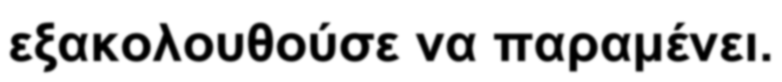

Slide 56
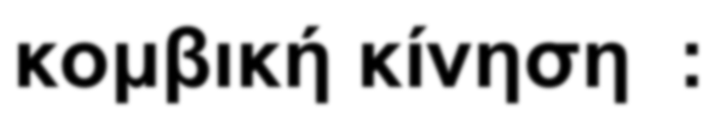

►
►
►

Slide 57


Slide 58
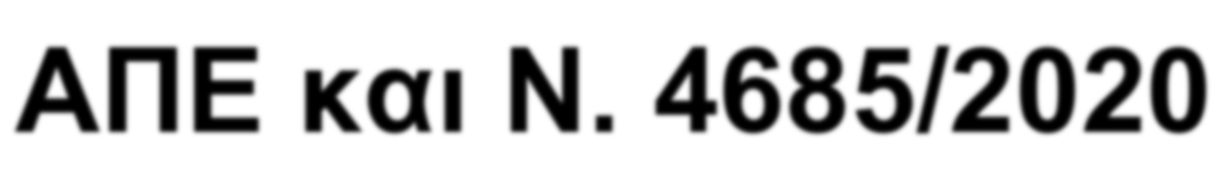
Ως Ανανεώσιµες Πηγές Ενέργειας (ΑΠΕ) νοούνται οι µη ορυκτές ανανεώσιµες πηγές ενέργειας, δηλαδή η αιολική, ηλιακή και γεωθερµική ενέργεια, η
ενέργεια ενέργεια, βιοµάζα,
κυµάτων, η παλιρροϊκή
η υδραυλική
ενέργεια, η
από χώρους υγειονοµικής ταφής και από
τα αέρια τα εκλυόµενα
εγκαταστάσεις βιολογικού καθαρισµού καθώς και τα βιοαέρια

Slide 59
Ενέργεια από ΑΠΕ ορίζεται η ενέργεια που παράγεται από τις παραπάνω πηγές, σύµφωνα µε τους ορισµούς των σχετικών Ευρωπαϊκών Οδηγιών 2001/77/ΕΚ και 2009/28/ΕΚ.

Slide 60
O ν ό µ ο ς 4 6 8 5 / 2 0 2 0
µ ε τ ί τ λ ο
« Ε κ συγχ ρο νισ µός π ερι β α λλοντι κ ής νοµοθεσίας, ενσωµάτωση στην ελληνική νοµοθεσία των Οδηγιών 2018/844 και 2019/692 του Ευρωπαϊκού Κοινοβουλίου και του Συµβουλίου και λοιπές διατάξεις» (ΦΕΚ Α ’ 9 2 / 0 7 - 0 5 - 2 0 2 0 ) , πο υ ψ ηφ ίσ τ ηκε πρόσφατα, έφερε µεγάλες αλλαγές σχετικά µε τις περιβαλλοντικές αδειοδοτήσεις, τις αδειοδοτήσεις εγκαταστάσεων παραγωγής ενέργειας από ΑΠΕ και την έγκριση επενδύσεων σε ΑΠΕ.

Slide 61
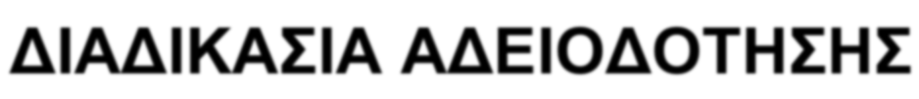




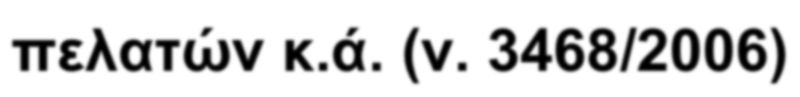

Slide 62
Οι αλλαγές του ν. 4685/2020
Απλοποίηση κι επιτάχυνση της διαδικασίας
1. Αντι κ ατάσταση της Άδ ε ιας
Π α ρ α γ ω γ ή ς Πα ρ αγωγής
µ ε τ η Β ε β α ί ω σ η για 25 χρ όνια µ ε
δυνατότητα ισόχρονης παράτασης
2. Ψηφιοποίηση της όλης διαδικασίας

Slide 63
Υποβολή αίτησης για λήψη βεβαίωσης σε Ειδικό Ηλεκτρονικό Μητρώο Παραγωγών Ηλεκτρικής ενέργειας από ΑΠΕ και ΣΗΘΥΑ που τηρεί η ΡΑΕ (άρθρο 20)
Το Μητρώο πληροφοριακά φορέων
αυτ ό συγχρονίζετ αι µε τ α συστήµατα των εµπλεκόµενων
Η Βεβαιωση χορηγείται µε τις εξής προϋποθέσεις : προστασία της εθνικής ασφάλειας, της δηµόσιας υγείας, η θέση του έργου να συµµορφώνεται µε το ΕΠΧΣΑΑ για τις ΑΠΕ, η σύνδεση του έργου να µην αφορά περιοχή µε κορεσµένο δίκτυο, να µην υπάρχει υπέρβαση της φέρουσας ικανότητας του ΟΤΑ εγκατάστασης του έργου

Slide 64

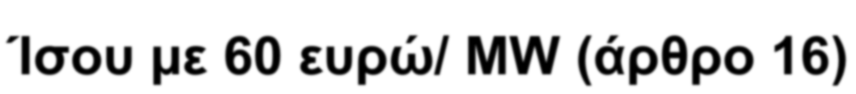
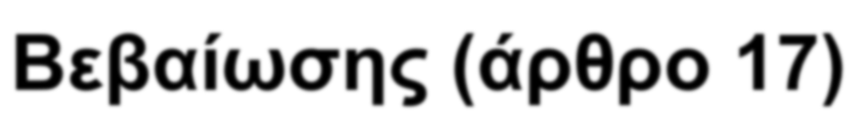
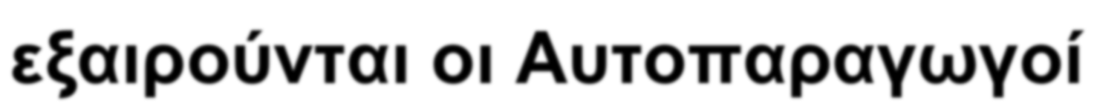
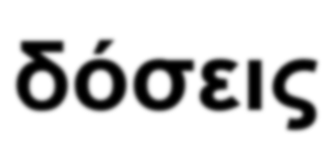
υποβολής

Slide 65









Επιτάχυνση διαδικασιών
Υποβολή αιτήσεων το πρώτο δεκαήµερο Φεβρουαρίου, Ιουνίου, Οκτωβρίου (3 κύκλοι)
Εντός 5 ηµερών ανάρτηση στην ιστοσελίδα του Φορέα Αδειοδότησης
15 ηµέρες για υποβολή αντιρρήσεων
Έως 15 ηµέρες για υποβολή απόψεων επί αντιρρήσεων
Έως 20 ηµέρες για έκδοη Βεβαίωσης από Πρόεδρο Φορεα Αδειοδότησης

Slide 66







Slide 67

θεσµός του
Φ υ σ ι κ ο ύ
Εισάγεται ο Δ έ σ µ ε υ σ η ς Εγκατάστασης
Τέλους Χ ώ ρ ο υ

Slide 68
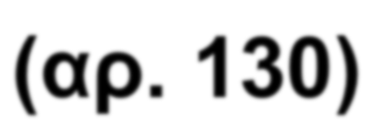
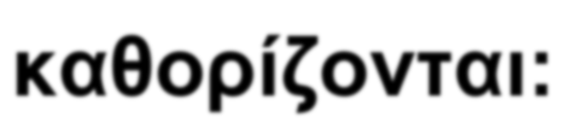



Slide 69
Ο τοµέας των ΑΠΕ χρειάστηκε πολλές φορές την παρέµβαση του νοµοθέτη, προκειµένου ν΄αντιµετωπίσει τα σοβαρά ζητήµατα από την εναρµόνιση µε το οικείο ενωσιακό πλαίσιο και τη συµµόρφωση µε τις ενωσιακές αλλά και διεθνείς δεσµεύσεις της χώρας (βλ. ενδεικτικά µεταξύ άλλων και το Ν. 4001/2011 για τη λειτουργία Ενεργειακών Αγορών Ηλεκτρισµού και Φυσικού
Αερίου, για Έρευνα, Παραγωγή και δίκτυα
και άλλες
µεταφοράς Υδρογονανθράκων
ρυθµίσεις, όπως ισχύει µετά από µεταγενέστερες τροποποιήσεις και µε τον οποίο ενσωµατώθηκαν οι οδηγίες 2009/72 και 2009/73 για την οργάνωση των ενεργειακών αγορών).

Slide 70
Γενικότερα, το νοµοθετικό τοπίο των ΑΠΕ ξεκίνησε µε µικρό αριθµό νοµοθετικών παρεµβάσεων και στη συνέχεια κατά τη διάρκεια της οικονοµικής κρίσης αλλά και µέχρι σήµερα χαρακτηρίζεται από µεγάλη νοµοπαραγωγική διαδικασία και πληθώρα διατάξεων, για τις οποίες απαιτείται µια ενιαία κωδικοποίηση.
Επιπλέον, αυτό που έχει ιδιαίτερη σηµασία είναι το γεγονός ότι η εθνική νοµοθεσία ΑΠΕ συνδέεται ρητώς πλέον µε την ευρύτερη νοµοθεσία για το κλίµα, γεγονός που αντικατοπτρίζεται στο Εθνικό Σχέδιο για την Ενέργεια και το Κλίµα (ΕΣΕΚ) του 2019 και σε κάθε µεταγενέστερο εθνικό νόµο για το κλίµα.

